Slide 1


“Kualitas Seorang Sahabat”

Slide 2

Menurut kalian seperti apa sih KARAKTER yang harus dimiliki seorang SAHABAT?

Slide 3

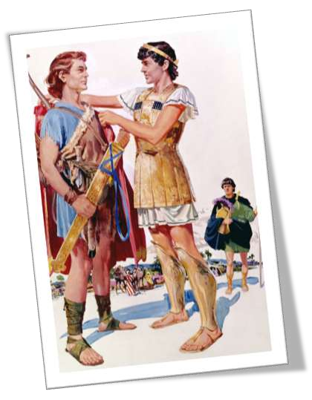





Slide 4
1 Samuel 16
1 Samuel 14
× Anak Isai
× Gembala
× Bungsu dari 8 bersaudara
× Agak terbuang dalam keluarganya
× Tidak dihargai oleh
saudaranya
× Sudah diurapi menjadi raja Israel (1 Sam 16)
× Anak Saul (Raja pertama Israel)
× Putra mahkota
× Calon pengganti Saul sebagai raja
× Hidup di istana
× …
× ….
Yonatan dan Daud pertama kali bertemu setelah Daud menghadap Saul usai membunuh Goliat

Slide 5

Apa yang bisa kita pelajari dari persahabatan Daud & Yonatan ?

Slide 6


1.
Penuh kasih
“…dan ia mengasihi dia seperti
jiwanya sendiri” 1 Samuel 18:1b, 3b 1 Samuel 20:17b

Slide 7




2.
Rendah hati
Tidak memandang rupa, status sosial ekonomi, tingkat pendidikan, pangkat, dll

Slide 8


3.
Rela berkorban
Kualitas seorang sahabat teruji ketika sahabatnya tengah menghadapi masalah

Slide 9

Seorang sahabat menaruh kasih setiap waktu, dan menjadi saudara dalam kesukaran
Amsal 17:17

Slide 10


4.
Berdoa bagi sahabatnya
Yonatan menguatkan kepercayaan Daud kepada Allah, bahkan mengucapkan berkat atasnya

Slide 11

Itulah inti persahabatan Kristen.
Lebih dari berbagi minat bersama, lebih dari berbagi kasih sayang, lebih dari berbagi sukacita dan tawa.
Tujuan utama persahabatan adalah menaburkan firman hidup yang kekal di dalam hidup orang lain, mengingatkan mereka pada hikmat Allah, menyegarkan kembali jiwa mereka dengan firman tentang kasih- Nya, dan mengokohkan iman mereka kepada Allah.

Slide 12

5.
Ada komitmen, rasa saling percaya

Slide 13





Yesus Kristus
Tidak ada kasih yang lebih besar dari pada kasih seorang yang memberikan nyawanya untuk sahabat-sahabatnya

Slide 14

Lord Jesus,
Be my best friend

Slide 15



Sudahkah aku menjadi sahabat yang baik bagi sahabatku?
Sudahkah aku berdoa baginya?
Apakah kasih Kristus ada di antara persahabatan kami?

